Slide 1

Ⅱ
화면 목록
화면 목록
팝업 목록

Slide 2
화면정의서
화면 목록
Ⅱ. 화면 목록
1. 화면 목록
NO | Level 1 | Level 2 | Level 3 | Level 4 | Level 5 | 화면 ID | 화면 명
1 | 메인 대시보드 |  |  |  |  | KWPUP000000 | 메인 대시보드
2 |  | 통합수질 모니터링 |  |  |  | KWPUP100000 | 통합수질 모니터링
3 |  |  | 정수장 세부 정보 |  |  | KWPUP110000 | 정수장 세부 정보
4 |  |  | 취수장 세부 정보 |  |  | KWPUP120000 | 취수장 세부 정보
5 |  |  | 대청댐 세부 정보 |  |  | KWPUP113000 | 대청댐 세부 정보
6 |  | AI기반 수질예측 |  |  |  | KWPUP200000 | AI기반 수질예측
7 |  |  | 취수장 예측 정보 |  |  | KWPUP210000 | 취수장 예측 정보
8 |  | 이상수질 관리 |  |  |  | KWPUP300000 | 이상수질 관리
9 |  |  | 이상수질 발생내역 |  |  | KWPUP310000 | 이상수질 발생내역
10 |  |  | 이상수질 블랙리스트 |  |  | KWPUP320000 | 이상수질 블랙리스트
11 |  |  | 이상수질 오염지역 |  |  | KWPUP330000 | 이상수질 오염지역
12 | 관리자 서비스 |  |  |  |  | KWPAD000000 | 관리자 서비스
13 |  | 통계 관리 |  |  |  | KWPAD100000 | 통계 관리
14 |  | QC 관리 |  |  |  | KWPAD200000 | QC 관리
15 |  | 디바이스 관리 |  |  |  | KWPAD300000 | 디바이스 관리
16 |  | 사용자 관리 |  |  |  | KWPAD400000 | 사용자 관리
17 |  | 이상수질 관리 |  |  |  | KWPAD500000 | 이상수질 관리
18 |  |  | 시나리오 관리 |  |  | KWPAD510000 | 시나리오 관리
19 |  |  | 오염지역 관리 |  |  | KWPAD520000 | 오염지역 관리
20

Slide 3
화면정의서
팝업 목록
Ⅱ. 화면 목록
2. 팝업 목록
NO | Level 1 | Level 2 | Level 3 | Level 4 | Level 5 | 화면 ID | 화면명
1 | 상세 팝업 | 정수장 수질 상세 |  |  |  | KWPPU311010 | 정수장 수질 상세 팝업
2 |  | 취수장 수질 상세 |  |  |  | KWPPU312010 | 취수장 수질 상세 팝업
3 |  | 대청댐 수질 상세 |  |  |  | KWPPU313010 | 대청댐 수질 상세 팝업
4 |  | 대청댐 수위 상세 |  |  |  | KWPPU313020 | 대청댐 수위 상세 팝업
5 |  | 대청댐 유량 상세 |  |  |  | KWPPU313030 | 대청댐 유량 상세 팝업
6 |  | 대청댐 에코봇 상세 |  |  |  | KWPPU313040 | 대청댐 에코봇 상세 팝업
7 |  | 대청댐 드론 상세 |  |  |  | KWPPU313050 | 대청댐 드론 상세 팝업
8 |  | 이상수질 대응 |  |  |  | KWPPU315010 | 이상수질 대응
9 |  | 예측 수질 상세 |  |  |  | KWPPU316010 | 예측수질 상세

Slide 4
Ⅲ
화면 내역
메인 대시보드
관리자 서비스
상세 팝업

Slide 5
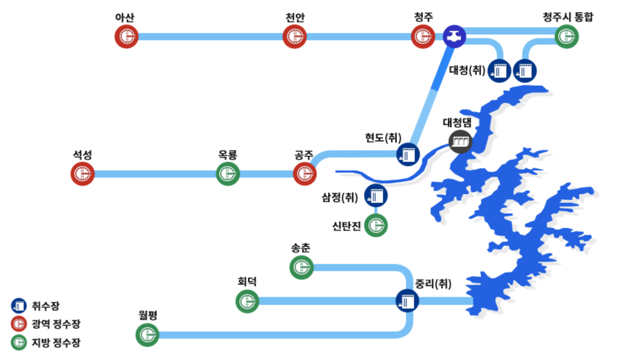


화면정의서
메인 대시보드
Ⅲ. 화면 내역
1. 메인 대시보드
화면ID | KWPUP000000 | 화면명 | 메인 대시보드
네비게이션 | 메인
화면개요 | 사용자 포털 메인 대시보드 – 정보 영역
1
* | 사용자 포털 메인 대시보드 정보 영역
1 | 상단 정보 및 GNB 영역
2 | 대청수계 개요도 및 팝업 영역
3 | 선택 지역 세부 정보 영역
4 | 대청댐 정보 영역
5
#
로고
청주(정) | 접속시간 : 2022.08.10, 14:20
통합수질
예측수질
이상수질
관리자
3
대청수계 개요도
(댐, 취수장, 정수장)
청주정수장
2
대청댐
날씨
픽토그램
기상 정보
(온도, 바람, 습도)
현도취
실시간 수질정보
조회시각 2022.8.10 | 14:20
계측시각 2022.8.10 | 14:19
상세 보기
대청취
pH
탁도
전기
전도도
청주정
알카리도
생물경보
망간
유기물
영양염류
조류
4
예측 수질 보기
수위 정보 | 유량 정보
시간 단위
+
대청댐 수질 현황(에코봇)
일 단위
+
대청댐 녹조 현황(드론)
일 단위
+
댐수위
방수로 수위
저수량
저수율
온도
수소이온농도
광학용존산소
탁도
남조류-피코..
클로로필a
8월8일
8월9일
8월10일
단위
표시
단위
표시
>
>
시간/일/주/월/분기/년 표시
시간/일/주/월/분기/년 표시
다음 페이지 계속

Slide 6
화면정의서
메인 대시보드
Ⅲ. 화면 내역
1. 메인 대시보드
화면ID | KWPUP000000 | 화면명 | 메인 대시보드
네비게이션 | 메인
화면개요 | 사용자 포털 메인 대시보드 – 상단 GNB, 대청수계 개요도
1
1.4
* | 사용자 포털 메인 대시보드 GNB, 대청개요도
1 | 상단 정보 및 GNB [1.1] K-water 로고 : 클릭 시 메인 화면(KWPPO111000)으로 이동 [1.2] 접속 지역 : SSO 정보로 소속 지역 표시 [1.3] 최초 접속 시간 표시 [1.4] GNB 메뉴 : 클릭 시 해당 내용으로 화면 변경 됨 : 관리자 메뉴는 해당 권한 소유자만 노출
2 | 대청수계 개요도 [2.1] 시설 아이콘 : 클릭 시 [3]에 해당 시설의 정보 표출 : 현재 선택된 시설 별도 아이콘으로 표시 [2.2] 관로 상태 표시 : 선택된 시설까지의 물이동 경로 표시 및 수질 상태를 색상(별첨 ＇상황 별 색상표’ 참조)으로 표시
3 | 선택 지역 세부 정보
4 | 대청댐 정보
#
로고
청주(정) | 접속시간 : 2022.08.10, 14:20
통합수질
예측수질
이상수질
관리자
1.1
1.2
1.3
3
대청수계 개요도
(댐, 취수장, 정수장)
청주정수장
2
대청댐
날씨
픽토그램
기상 정보
(온도, 바람, 습도)
2.1
2.2
현도취
실시간 수질정보
조회시각 2022.8.10 | 14:20
계측시각 2022.8.10 | 14:19
상세 보기
대청취
pH
탁도
전기
전도도
청주정
알카리도
생물경보
망간
유기물
영양염류
조류
4
예측 수질 보기
수위 정보 | 유량 정보
시간 단위
+
대청댐 수질 현황(에코봇)
일 단위
+
대청댐 녹조 현황(드론)
일 단위
+
댐수위
방수로 수위
저수량
저수율
온도
수소이온농도
광학용존산소
탁도
남조류-피코..
클로로필a
8월8일
8월9일
8월10일
단위
표시
단위
표시
>
>
시간/일/주/월/분기/년 표시
시간/일/주/월/분기/년 표시
다음 페이지 계속

Slide 7
화면정의서
메인 대시보드
Ⅲ. 화면 내역
1. 메인 대시보드
화면ID | KWPUP000000 | 화면명 | 메인 대시보드
네비게이션 | 메인
화면개요 | 사용자 포털 메인 대시보드 – 대청댐 정보
1
* | 사용자 포털 메인 대시보드 상세(댐 정보)
1 | 상단 정보 및 GNB
2 | 대청수계 개요도
3 | 선택 지역 세부 정보
4 | 대청댐 정보 [4.1] 수위 및 유량 정보 표시 [4.1.1] 수위정보와 유량정보로 이동 가능한 탭 메뉴 [4.1.2] 그래프에 표시되는 시간 범위 설정 : 시간, 일, 주, 월, 분기 [4.1.3] 별도 창(수위 [KWPPU313020], 유량 [KWPPU313030]으로 상세 내역 표시 [4.1.4] 수위 또는 유량 정보 표시 : 수위 – 댐수위, 방수로 수위, 저수량, 저수율 : 유량 – 강우량, 유입량, 자체유입량 용담방류, 총방류량 [4.2] 에코봇 수집 데이터 표출 [4.2.1] 그래프에 표시되는 시간 범위 설정 : 시간, 일, 주, 월, 분기 [4.2.2] 별도 창[KWPPU313040]으로 상세 내역 표시 [4.2.3] 수질 현황 표시 : 온도, 수소이온농도, 광학용존산소, 탁도, 남조류-피코시아닌, 클로로필a [4.3] 드론 사진 이미지 표시 [4.3.1] 그래프에 표시되는 시간 범위 설정 : 시간, 일, 주, 월, 분기 [4.3.2] 별도 창[KWPPU313050]으로 상세 내역 표시 [4.3.3] 이전, 이후 사진으로 이동 [4.3.4] 드론 사진 이미지 표시
#
로고
청주(정) | 접속시간 : 2022.08.10, 14:20
통합수질
예측수질
이상수질
관리자
3
대청수계 개요도
(댐, 취수장, 정수장)
청주정수장
2
대청댐
날씨
픽토그램
기상 정보
(온도, 바람, 습도)
현도취
실시간 수질정보
조회시각 2022.8.10 | 14:20
계측시각 2022.8.10 | 14:19
상세 보기
대청취
pH
탁도
전기
전도도
청주정
알카리도
생물경보
망간
유기물
영양염류
조류
4
4.1.2
4.1.3
4.2
4.2.1
4.2.2
4.3
예측 수질 보기
수위 정보 | 유량 정보
4.1.1
시간 단위
+
대청댐 수질 현황(에코봇)
대청댐 녹조 현황(드론)
4.3.1
4.3.2
4.1
일 단위
+
일 단위
+
4.1.4
댐수위
방수로 수위
저수량
저수율
4.2.3
온도
수소이온농도
광학용존산소
탁도
남조류-피코..
클로로필a
4.3.3
8월8일
8월9일
8월10일
4.3.3
단위
표시
단위
표시
>
4.3.4
>
시간/일/주/월/분기 표시
시간/일/주/월/분기/년 표시

Slide 8
화면정의서
메인 대시보드
Ⅲ. 화면 내역
1. 메인 대시보드
주요처리로직
WateRound의 SSO를 통해 로그인 대청댐 운영 정보, 에코봇 수질 정보 및 드론 사진 이미지 조회
제약조건 | 선행 또는 후행조건
- | -
- 이벤트 기능 정의
기능명 | 설 명
로그인 | 워터라운드의 SSO의 정보를 이용하여 로그인
대청댐 운영 정보 조회 | 기간 및 수집 주기 기준으로 대청댐의 수위, 유량 정보 조회
에코봇 수질 정보 조회 | 기간 및 수집 주기 기준으로 에코봇 API를 통해 수질 정보 조회
드론 이미지 조회 | 기간 및 수집 주기 기준으로 해당 이미지 조회

Slide 9
화면정의서
메인 대시보드
Ⅲ. 화면 내역
1. 메인 대시보드
1. DB객체 정의서
TABLE |  | CRUD
영문 | 한글
TB_PT_WTHR_FCST | 일기예보 | R
TB_PT_DRN_IMG | 드론이미지 | R
TB_PT_FC | 시설 | R
2. 모듈 정의서
모듈명 | 설명
MainController.java | 메인화면의 로직을 처리하기 위한 Controller이다.
WthrFcstService.java | 날씨 정보를 가져오기 위한 Service이다
WthrFcstServiceImpl.java | 날씨 정보를 가져오기 위한 ServiceImpl 이다.
WthrFcstVo.java | 날씨정보를 가져오기 위한 데이터 객체이다.
WthrFcst_sql.xml | 날씨 정보를 가져오기 위한 SQL문을 정의한다.
DrnImgService.java | 드론이미지 정보를 가져오기 위한 Service 이다.
DrnImgServiceImpl.java | 드론이미지 정보를 가져오기 위한 ServiceImpl 이다.
DrnImgVo.java | 드론이미지 정보를 가져오기 위한 데이터 객체이다.
DrnImg_sql.xml | 드론이미지 정보를 가져오기 위한 SQL문을 정의한다.

Slide 10
화면정의서
메인 대시보드
Ⅲ. 화면 내역
1. 메인 대시보드
1. DB객체 정의서
TABLE |  | CRUD
영문 | 한글
TB_PT_DAM_QLTWTR | 댐 수질데이터 | R
TB_PT_WTRPLT_QLTWTR | 취수장 수질데이터 | R
TB_PT_FLTPLT_QLTWTR | 정수장 수질데이터 | R
TB_PT_ECBT_QLTWTR | 에코봇 수질데이터 | R
2. 모듈 정의서
모듈명 | 설명
WtrQltyService.java | 댐, 취수장, 정수장, 에코봇 수질 데이터를 가져오기 위한 Service이다.
WtrQltyServiceImpl.java | 댐, 취수장, 정수장, 에코봇 수질 데이터를 가져오기 위한 ServiceImpl이다.
DamQltwtrVo.java | 댐 수질 데이터를 가져오기 위한 데이터 객체이다.
WtrPltQltwtrVo.java | 취수장 수질 데이터를 가져오기 위한 데이터 객체이다.
FltpltQltwtrVo.java | 정수장 수질 데이터를 가져오기 위한 데이터 객체이다.
EcbtQltwtrVo.java | 에코봇 수질 데이터를 가져오기 위한 데이터 객체이다.
WtrQlty_sql.xml | 댐, 취수장, 정수장, 에코봇 수질 데이터를 가져오기 위한 SQL문을 정의한다.

Slide 11
화면정의서
메인 대시보드
Ⅲ. 화면 내역
1. 메인 대시보드
1. DB객체 정의서
TABLE |  | CRUD
영문 | 한글
TB_PT_DAM_OP_INFO | 댐 운영정보 | R
2. 모듈 정의서
모듈명 | 설명
DamOpInfoService.java | 댐 운영정보를 가져오기 위한 Service이다.
DamOpInfoServiceImpl.java | 댐 운영정보를 가져오기 위한 ServiceImpl이다.
DamOpInfoVo.java | 댐 운영정보를 가져오기 위한 데이터 객체이다.
DamOpInfo_sql.xml | 댐 운영정보를 가져오기 위한 SQL문을 정의한다.

